Slide 1
1장. blog 사이트(목록, 상세, 등록)

Slide 2
가상 환경(venv)
가상화
파이썬 가상 환경은 파이썬 프로젝트를 진행할 때 독립된 환경을 제공한다.
파이썬 버전이나 라이브러리 버전이 다른 경우 하나의 데스크탑에서 개발
할 경우 문제가 발생할 수 있다.
프로젝트1
2.7버전
라이브러리
프로젝트2
3.7버전
라이브러리
프로젝트1
가상 V-1
프로젝트2
가상 V-2
윈도우 환경
가상 환경으로
2개의 버전 설치

Slide 3
가상화 모듈 venv 설치
Django 개발 환경 구축
venvs 디렉터리와 하위에 myweb 디렉터리를 생성
파이썬 모듈 중 venv를 현재 폴더에 설치(끝에 한 칸 띄고 점 찍음)
가상 환경에 진입하기
가상 환경 벗어나기
C:\venvs\myweb>python –m venv .
C:\venvs\myweb\Scripts>activate
(myweb) C:\venvs\myweb\Scripts>
(myweb) C:\venvs\myweb\Scripts>deactivate

Slide 4
장고(django) 설치하기
장고(django) 설치하기
가상환경에서 장고 설치하기
장고 버전 확인하기
(myweb) C:\venvs\ myweb \Scripts>pip install django
(myweb) C:\venvs\ myweb \Scripts>python –m django --version

Slide 5
blog 프로젝트 생성하기
blog 프로젝트 만들기
myblog 프로젝트 생성하기 – 가상진입 > webproject로 이동
(myweb) > C:\projects>django-admin startproject myblog
2. 서버를 구동해서 127.0.0.1:8000 페이지 확인
3. app을 sqlite3에 저장하기 위한 migrate 실행하기
(myweb) > C:\projects\myblog>python manage.py runserver
(myweb) > C:\projects\myblog>python manage.py migrate

Slide 6
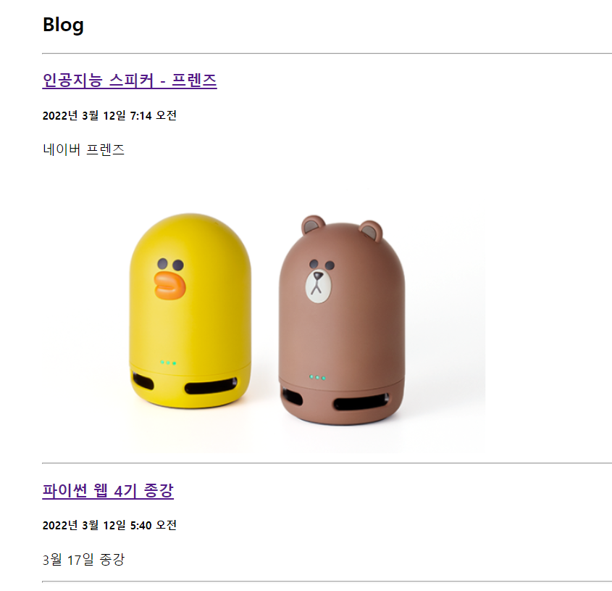
블로그 사이트 제작

Slide 7
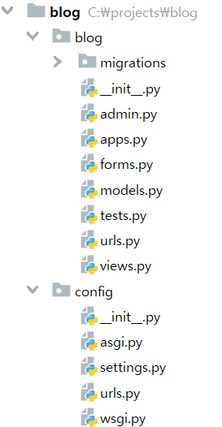
blog 앱 생성하기
blog app(앱) 생성하기
blog프로젝트 하위에 blog 앱 생성하기
blog앱 하위에 urls.py 생성하기
(myweb) > C:\projects\myblog>python manage.py startapp blog

Slide 8
blog 프로젝트 생성하기
config/settings.py에서 설정 변경하기
언어와 시간 변경하기
‘blog’앱 등록하기 – DB 사용을 위한 필수 설정
LANGUAGE_CODE = 'ko-kr' TIME_ZONE = 'Asia/Seoul'
INSTALLED_APPS = [
‘blog’,
‘django.contrib.admin’,
‘django.contrib.auth’,
]

Slide 9
127.0.0.1:8000
127.0.0.1:8000 경로 설정
config/urls.py 경로 설정
blog/urls.py 작성
from blog import views
urlpatterns = [
path(‘admin/’, admin.site.urls),
path(‘blog/’, include(‘blog.urls’),
path('', views.index), #127.0.0.1:8000
]
from . import views
urlpatterns = [
path(“ ”, views.index)
]

Slide 10
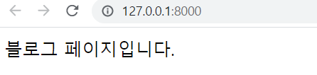
127.0.0.1:8000 요청
127.0.0.1:8000 주소에 문자 출력하기
blog/views.py 작성
127.0.0.1:8000 접속
from django.http import HttpResponse
def index(request):
return HttpResponse(“블로그 페이지입니다.”)

Slide 11
템플릿으로 index 페이지 만들기
템플릿(templates) 만들기
blog 프로젝트 하위에 templates 디렉터리를 바로 밑에 만든다.
템플릿 디렉터리 위치를 config/settings.py에 등록하기
(myweb) > C:\projects\myblog>mkdir templates
TEMPLATES = [
…...
‘DIRS’: [BASE_DIR / ‘templates’],
……
]

Slide 12
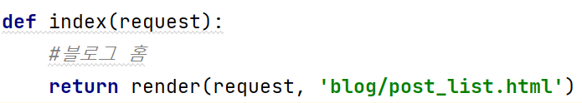
템플릿으로 index 페이지 만들기
3. index 함수 작성하기 - blog/urls.py
app_name =‘blog’
urlpatterns = [
path(‘', views.index, name=‘index'),
]
4. index 함수 작성하기 - blog/views.py

Slide 13
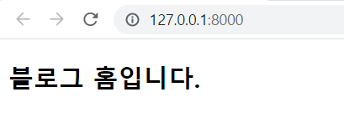
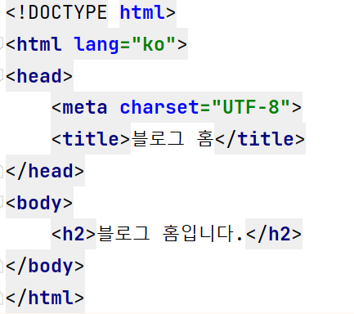
블로그(홈) 목록 페이지 만들기
templates 하위에 blog 디렉터리 생성 후 post_list.html 만들기
– templates/blog/index.html

Slide 14
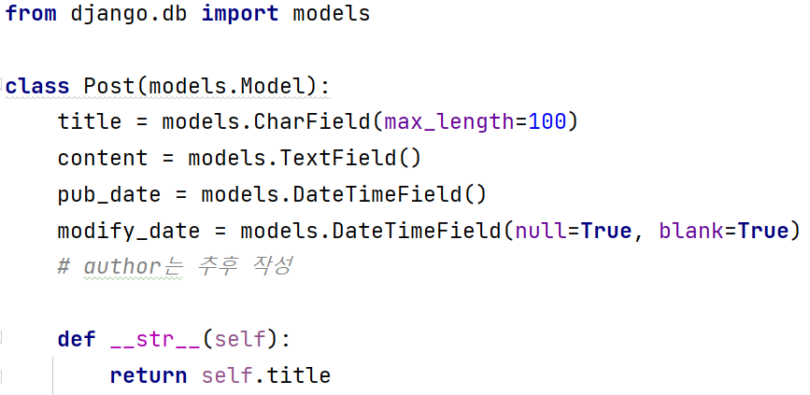
블로그 DB 작업
Post 모델 만들기
blog/models.py에 Post 모델 생성
변경된 DB 적용을 위한 makemigrations와 migrate 실행

Slide 15
장고 Admin
장고 Admin – superuser 생성
장고는 Admin은 관리자 기능을 갖춘 app이다.
모델 관리를 shell 환경이 아닌 사이트 화면에서 할 수 있다.
127.0.0.1:8000/admin으로 접속.
먼저 슈퍼 유저를 생성해야 함.
(myweb) > C:\projects\myblog>python manage.py createsuperuser
사용자 이름 : admin
이메일 주소 : admin@test.com
Password:*****
Password(again):*****

Slide 16
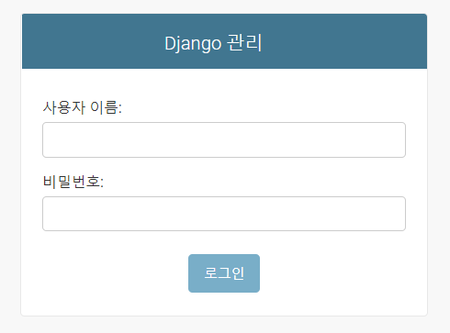
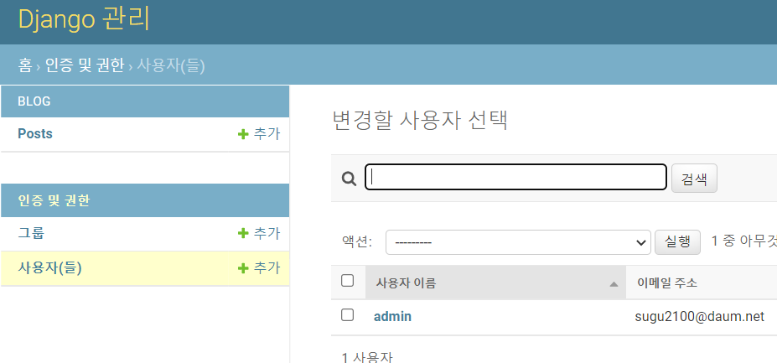
장고 Admin
localhost:8000/admin 에 접속하기
admin / 12345

Slide 17
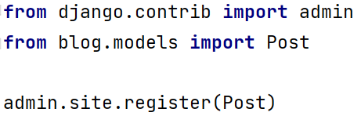
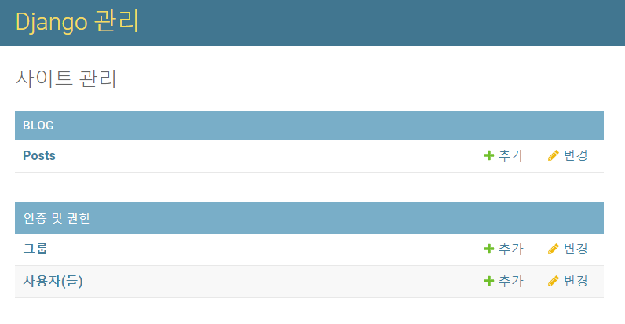
장고 Admin
장고 Admin에서 모델 관리하기
- blog/admin.py 에 등록

Slide 18
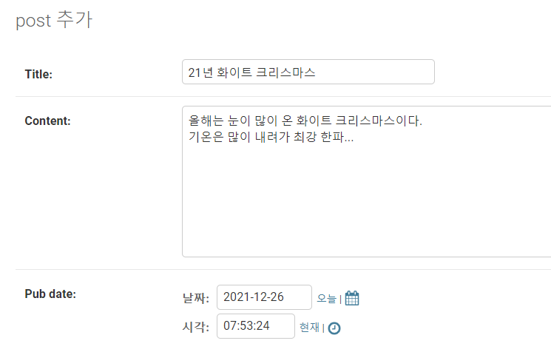
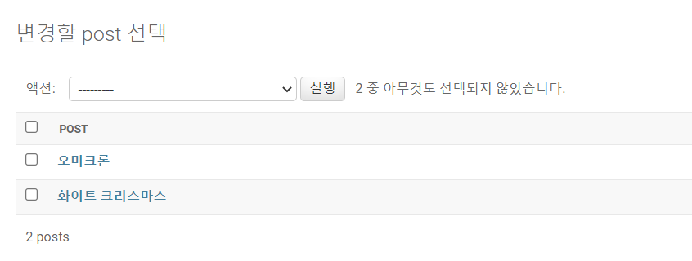
관리자 페이지에서 포스트하기
관리자 페이지에서 post 추가하기

Slide 19
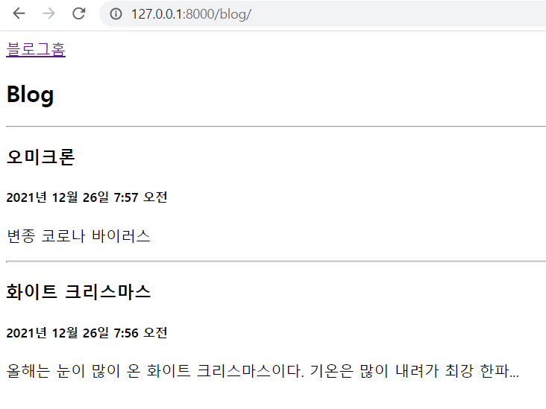
블로그홈에 포스트 보여주기
블로그 홈 페이지

Slide 20
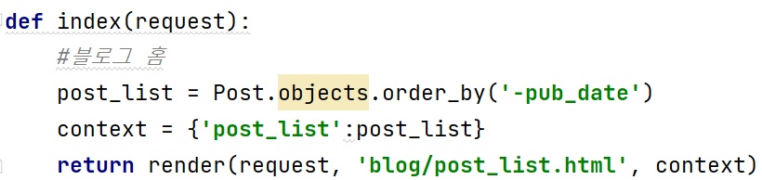
블로그홈에 포스트 보여주기
블로그 홈 index() 수정하기 – blog/views.py

Slide 21
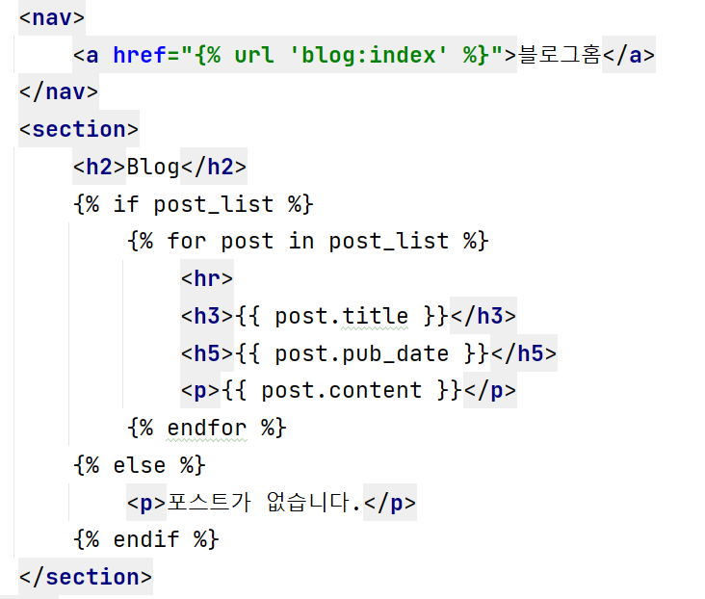
블로그홈에 포스트 보여주기
블로그 홈 - templates/blog/post_list.html

Slide 22
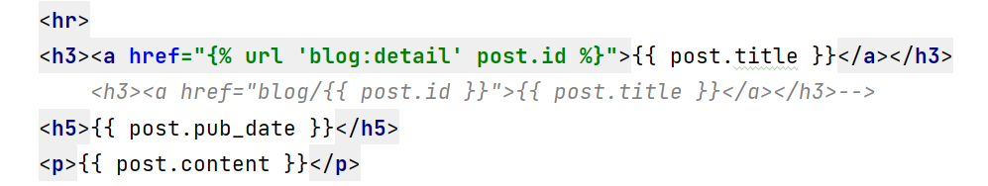
포스트 상세 페이지 만들기
포스트 상세 페이지 만들기
메인 템플릿에 상세페이지 링크 추가 – blog/post_list.html

Slide 23
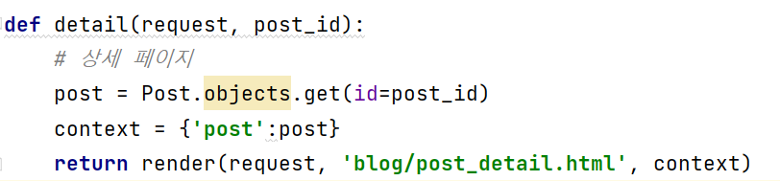
포스트 상세 페이지 만들기
상세페이지 URL 매핑 추가 – blog/urls.py
detail 함수 추가 – blog/views.py
urlpatterns = [
path(‘', views.index, name=‘index'),
path(‘<int:post_id>/', views.detail, name=‘detail')
]

Slide 24
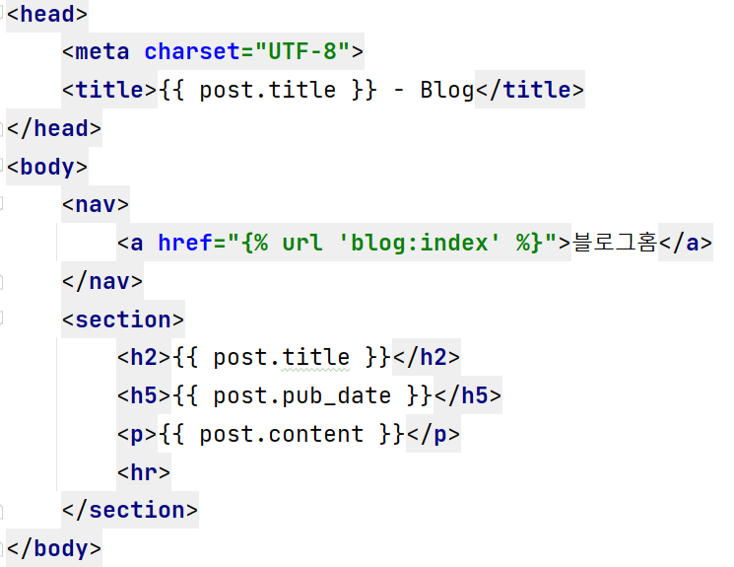
포스트 상세 페이지 만들기
상세페이지 템플릿 만들기 – blog/post_detail.html

Slide 25
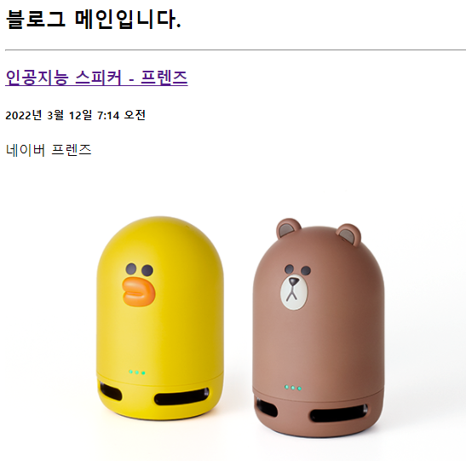
이미지 파일 업로드 하기

Slide 26
미디어 파일 관리하기
‘media’ 폴더 설정 - config/settings.py
import os
from pathlib import Path
STATIC_URL = 'static/‘
MEDIA_URL = 'media/‘
# 프로젝트 폴더 아래 media 폴더가 생성됨 MEDIA_ROOT = os.path.join(BASE_DIR, 'media')

Slide 27
미디어 파일 관리하기
미디어 경로 추가하기 - config/urls.py
from django.conf.urls.static import static
from django.conf import settings
urlpatterns = [
….
path(‘blog/’, include(‘blog.urls’),
]
urlpatterns += static(settings.MEDIA_URL,
document_root=settings.MEDIA_ROOT)

Slide 28
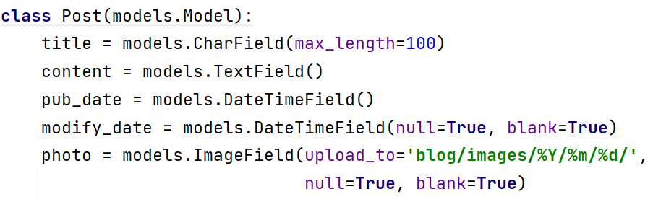
이미지 파일 업로드 하기
Post모델에 photo 필드 추가하기 - blog/models
python manage.py makemigrations
python manage.py migrate

Slide 29
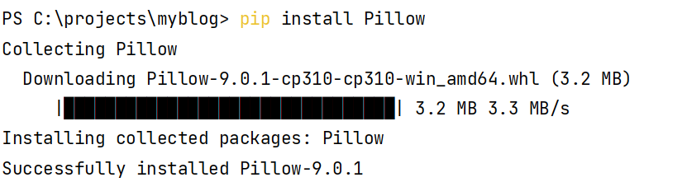
이미지 파일 업로드 하기
Pillow 모듈 – ImagField() 사용 가능함

Slide 30
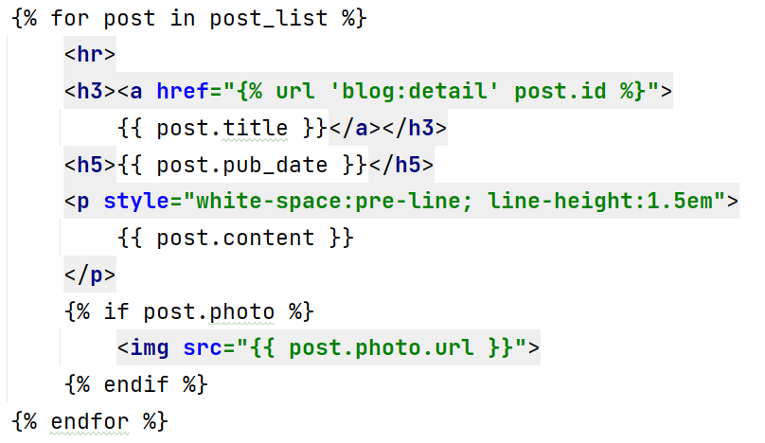
이미지 파일 업로드 하기
미디어 파일 표시하기 – templates/blog/post_list.html

Slide 31
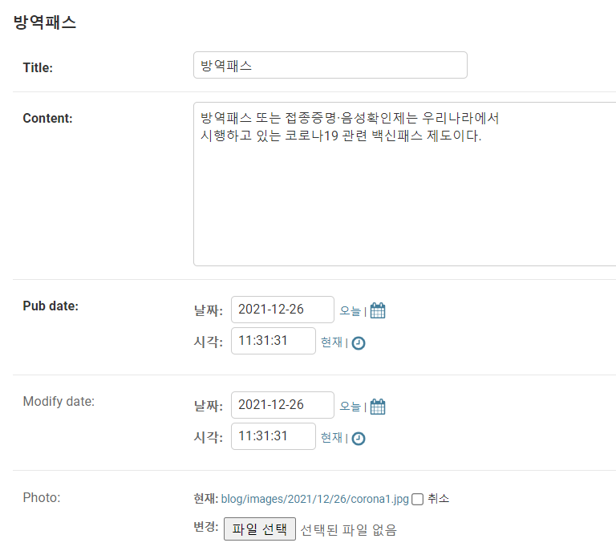
관리자 페이지에서 포스트 하기

Slide 32
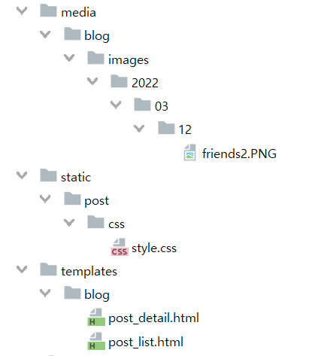
프로젝트 파일 관리
프로젝트 계층도

Slide 33
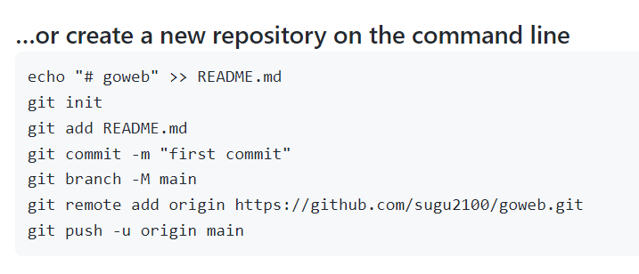
깃으로 버전(소스) 관리하기
깃으로 버전(소스) 관리하기
깃허브 본인 계정에서 레포지터리 생성 – 이름 : myblog

Slide 34
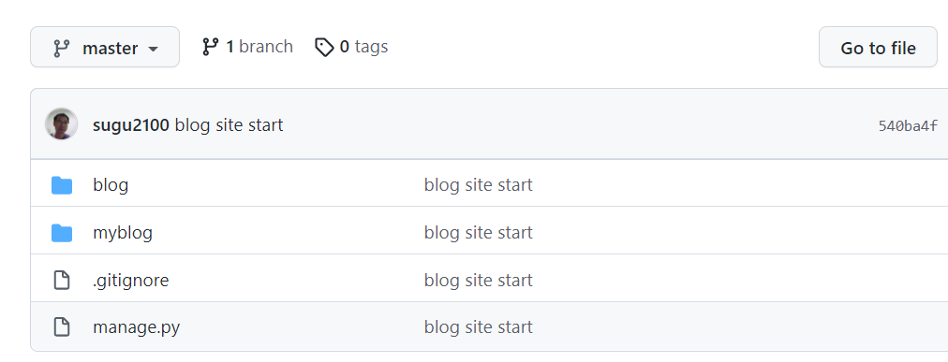
깃으로 버전(소스) 관리하기
깃으로 버전(소스) 관리하기
깃허브 본인 계정에서 레포지터리 생성 – 이름 : myblog

Slide 35
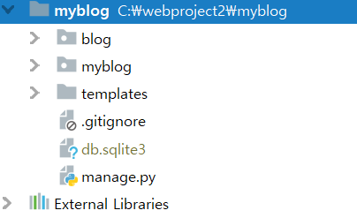
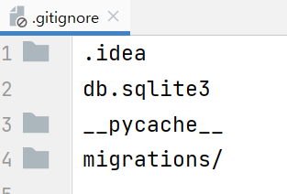
.gitignore 파일 만들기
.gitignore 파일 만들기 – 깃으로 관리하지 않을 파일 등록

Slide 36
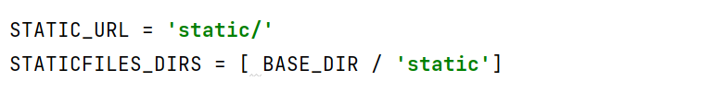
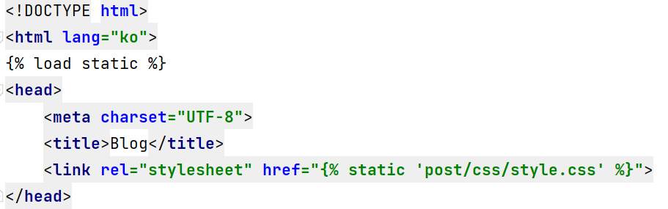
static – style.css
static 환경 설정
style.css 링크하기

Slide 37
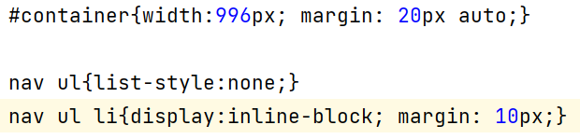
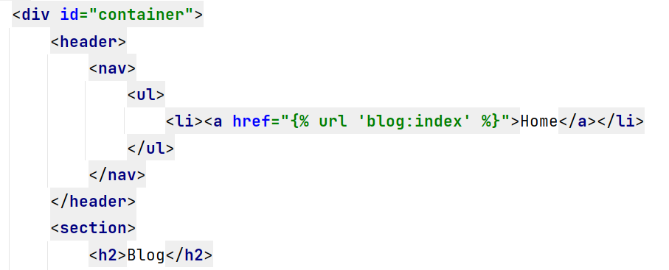
static – style.css
style.css
post_list.html

Slide 38
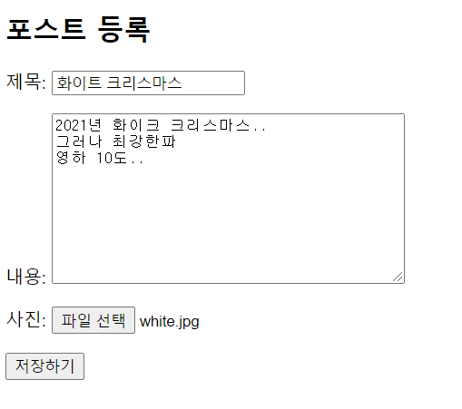
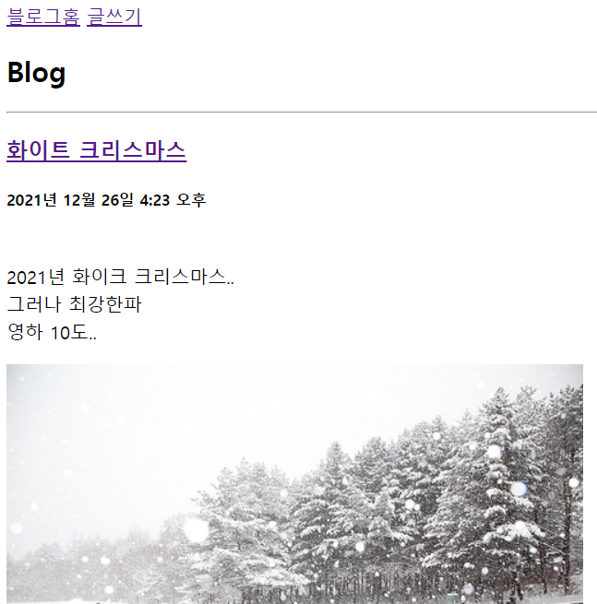
포스트 등록 페이지
글쓰기 폼

Slide 39
포스트 등록 폼 만들기
포스트 등록 폼 만들기
포스트 등록 URL 매핑하기 – blog/urls.py
urlpatterns = [
….
path('post/create/', views.post_create, name='post_create')
]

Slide 40
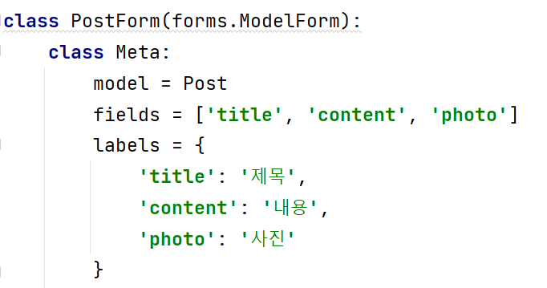
포스트 등록 폼 만들기
2. PostForm 만들기– blog/forms.py

Slide 41
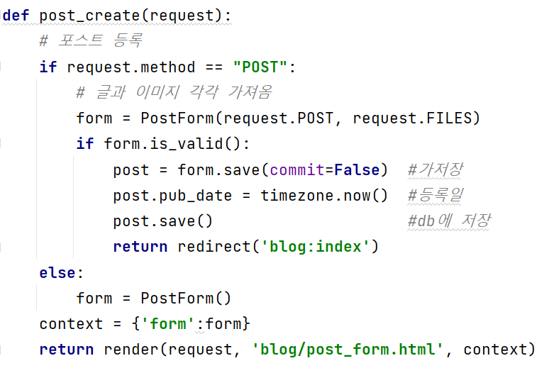
포스트 등록 폼 만들기
3. post_create 함수 정의 – blog/views.py

Slide 42
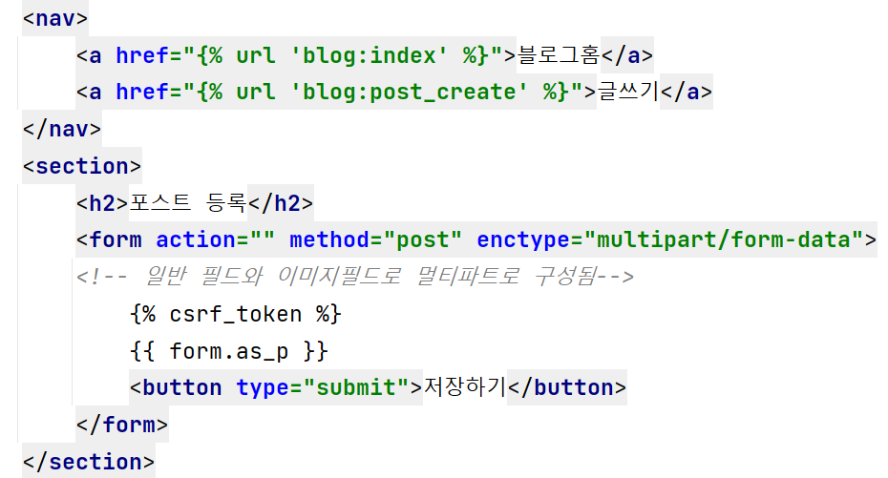
포스트 등록 폼 만들기
4. 포스트 등록 템플릿 만들기 – blog/post_form.html

Slide 43
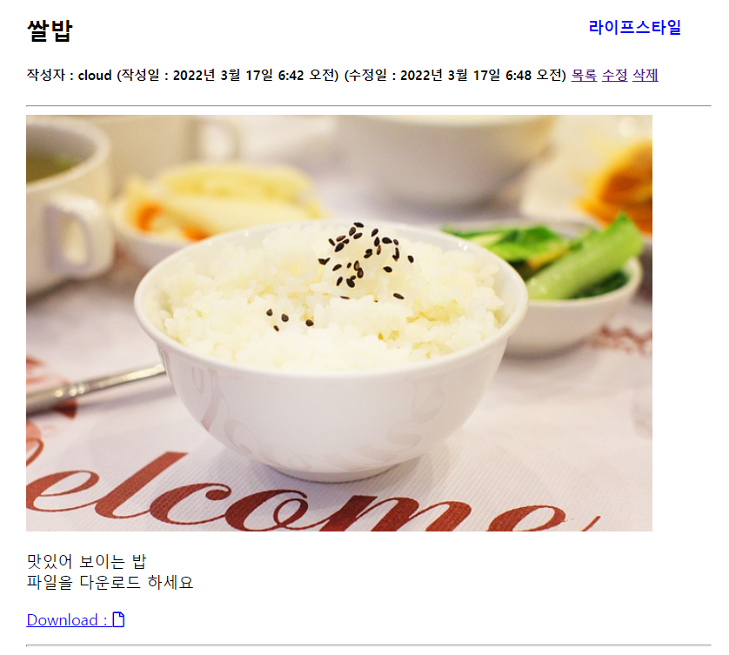
파일 업로드 / 다운로드

Slide 44
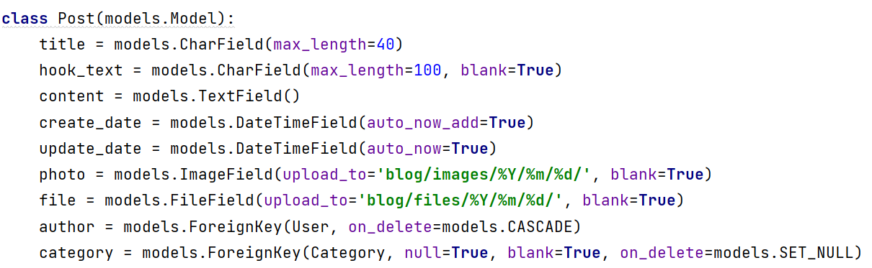
파일 업로드 / 다운로드
1. Post 모델에 file 필드 추가

Slide 45
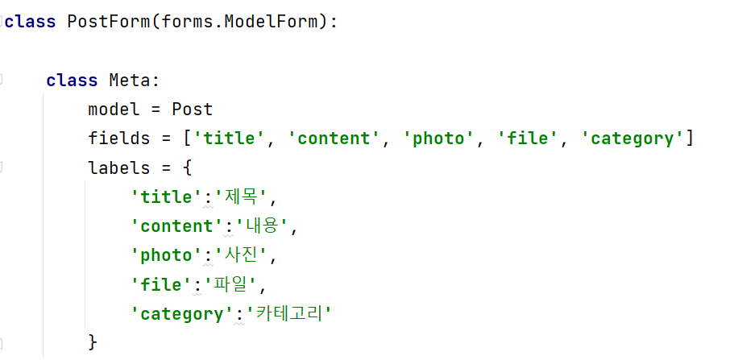
파일 업로드 / 다운로드
2. PostFome에 file 필드 추가

Slide 46
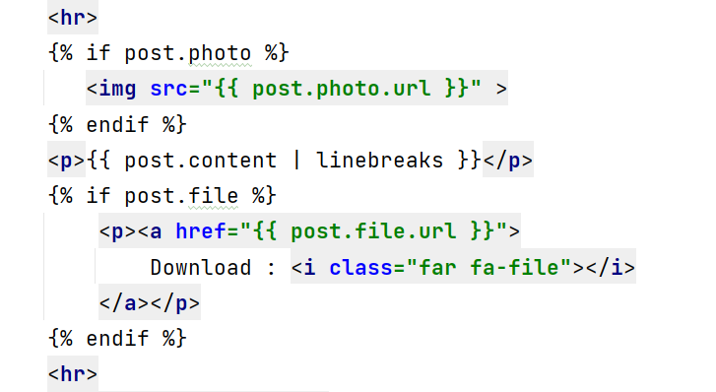
파일 업로드 / 다운로드
3. post_detail에 file 출력

Slide 47
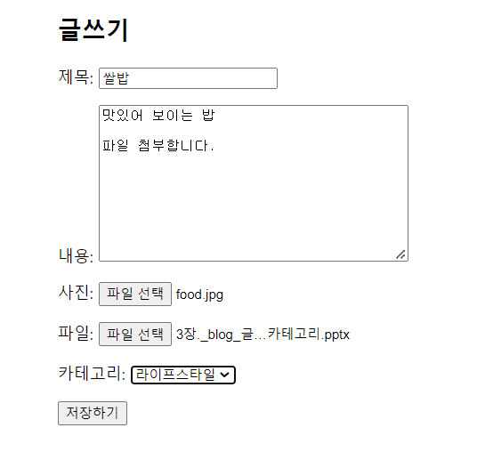
파일 업로드 / 다운로드
4. 글쓰기 폼 작성

Slide 48
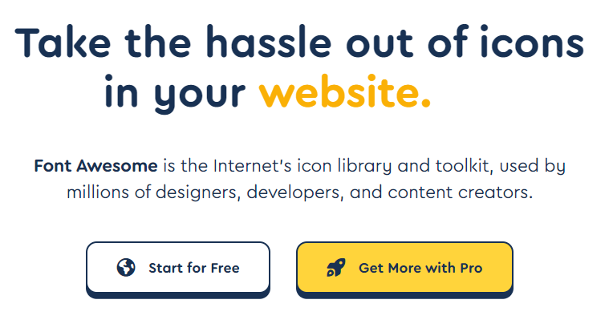
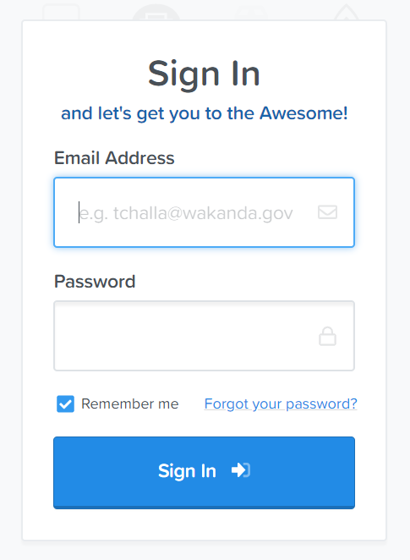
fontawesome - icon
Fontawesome 사이트에서 무료 아이콘 사용하기

Slide 49
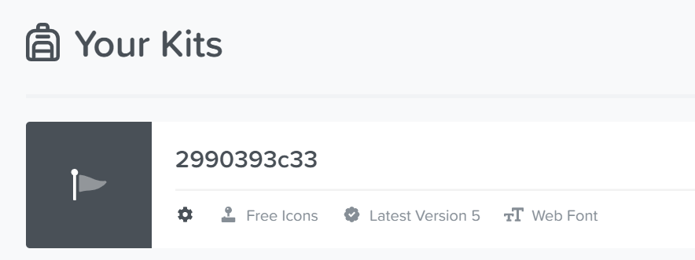
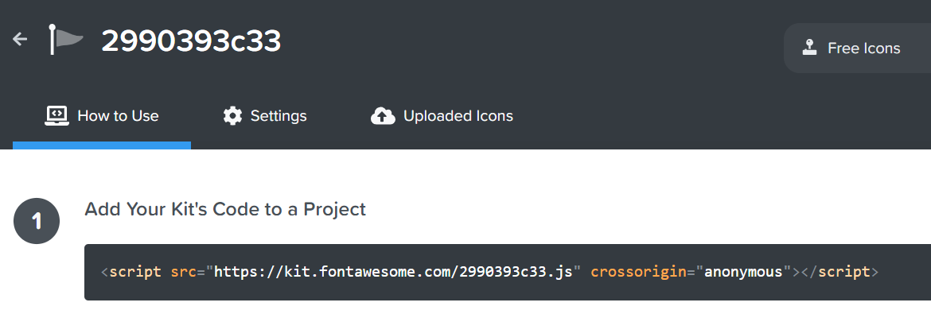
fontawesome - icon
Fontawesome 사이트에서 무료 아이콘 사용하기

Slide 50
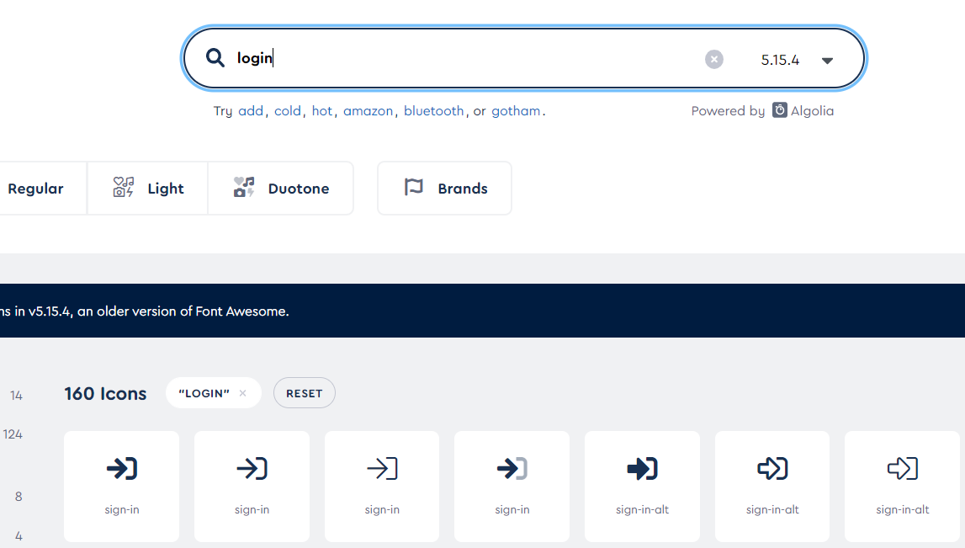
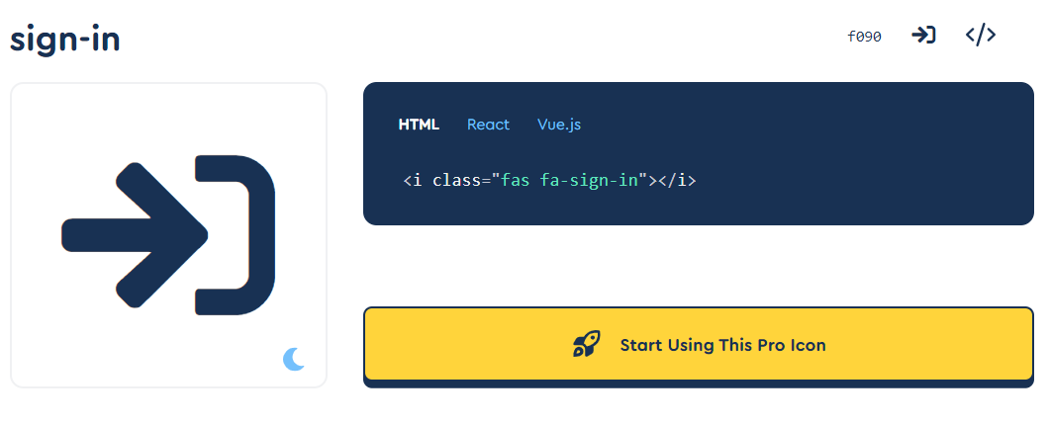
fontawesome - icon
Fontawesome 사이트에서 무료 아이콘 사용하기

Slide 51
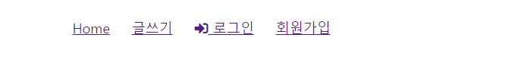


fontawesome - icon
base.html
navbar.html

